Slide 1
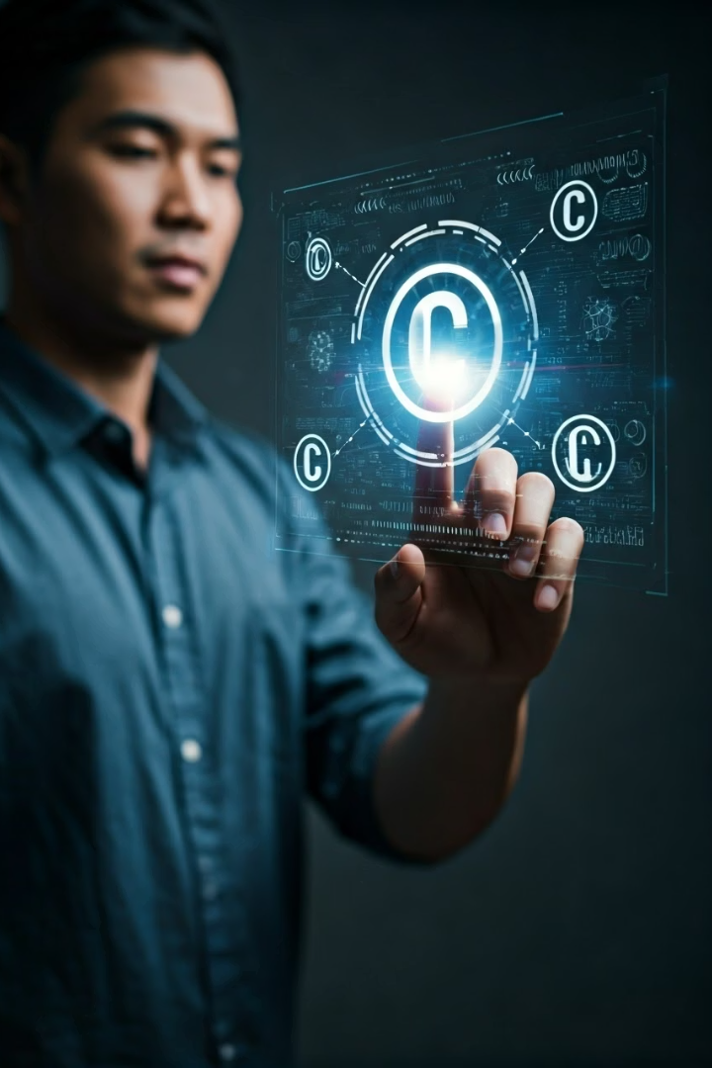
الملكية الفكرية في عصر الرقمنة بين الحقوق والحريات
المحاضر
م.د اسراء جواد حاتم

Slide 2
تشير الملكية الفكرية إلى إبداعات العقل مثل الاختراعات، والمصنفات الأدبية والفنية، والرموز، والأسماء، والصور المستخدمة في التجارة. وتتيح للمبتكرين أو المالكين براءات الاختراع أو العلامات التجارية أو المصنفات المحمية بحقوق المؤلف الاستفادة من عملهم أو استثماراتهم في الإبداع وقد وردت هذه الحقوق في المادة 27 من الإعلان العالمي لحقوق الإنسان، والتي تنص على الحق في الاستفادة من الحماية للمصالح المعنوية والمادية الناتجة عن تأليف المصنفات العلمية أو الأدبية أو الفنية.

Slide 3

حقوق المؤلف (على الأعمال الأدبية، الفنية، الموسيقية، وغيرها)
- تمنح المؤلفين الحق في التحكم باستخدام ونشر أعمالهم، بما في ذلك حقوق النسخ، والتكيف، والتوزيع.
براءات الاختراع (للاختراعات، النماذج المفيدة، التصاميم الصناعية)
- تغطي الابتكارات ذات التطبيق العملي والتي يمكن حمايتها بموجب براءات الاختراع.
العلامات التجارية والتصاميم الصناعية
- تتيح لأصحاب الأعمال حماية أسماء منتجاتهم وشعاراتهم وهوياتهم التجارية من التقليد أو الاستخدام غير المشروع.
الأسرار التجارية
- تحمي المعلومات السرية ذات الأهمية التجارية من الكشف أو الاستخدام غير المصرح به من قبل الأطراف الخارجية.

Slide 4
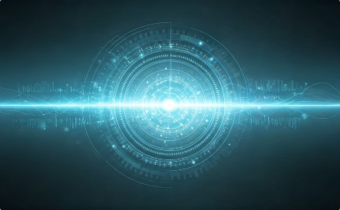
من المهم أن نفهم أن حقوق الإنسان وحقوق الملكية الفكرية لها طبيعة مختلفة جداً. بينما تعتبر حقوق الإنسان أساسية، فإن حقوق الملكية الفكرية هي حقوق تعاقدية تُمنح لمالكي الملكية الفكرية من قبل المجتمع في مقابل فوائد من هذا الاختراع؛ بينما لا تنتهي حقوق الإنسان أبداً، فإن حقوق الملكية الفكرية محدودة من حيث مدة الزمن. حقوق الإنسان أساسية لأنها متأصلة في الشخص البشري كما هو، بينما تعتبر حقوق الملكية الفكرية أولاً وقبل كل شيء وسائل تسعى الدول من خلالها لتوفير الحوافز للاختراع والإبداع، وتشجيع الهويات الثقافية والحفاظ على نزاهة الإنتاجات العلمية والأدبية والفنية لصالح المجتمع ككل.

Slide 5
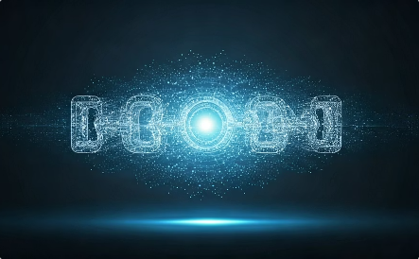

تأخذ حقوق الإنسان الأولوية على المصالح الاقتصادية للملكية الفكرية، وتُعَدُّ حماية حقوق الإنسان الالتزام الأساسي للدول.
المحتوى الورقي والرقمي يحمي قانون حقوق النشر المحتوى المطبوع والرقمي عن طريق منح المبدعين والمؤلفين الحماية القانونية للأعمال التي ينشئوها
وعن التحدث عن أشياء مهمة في حماية حقوق النشر الرمز الدولي لحقوق النشر وهو
Cمع دائره حوله سوداء .
- الملكية العامة والمشاع الإبداعي
يمكن استخدام المصادر التي تقع في تطاق الملكية العامة والحاصلة على رخصة المشاع الإبداعي دون الحصول على اذن صاحبها وتدخل الاعمال الإبداعية في نطاق الملكية العامة بعد(50 )عام من وفاة صاحبها وهنا تظهر لدينا رخصة المشاع الإبداعي من قبل صاحب العمل الإبداعي بإعادة استخدام العمل في أي وقت وفي أي مكان .

Slide 6
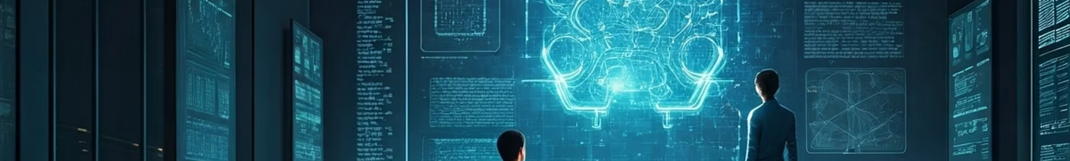
الملكية الفكرية في العصر الرقمي
في ظل التطور السريع للتكنولوجيا الرقمية، تواجه حماية الملكية الفكرية تحديات جديدة غير مسبوقة. أولاً، لقد جعلت سهولة النسخ الرقمي والتوزيع أنشطة الانتهاك أكثر خفاءً وانتشارًا. تبدو طرق حماية الملكية الفكرية التقليدية غير كافية في البيئة الرقمية، حيث يمكن نسخ المحتوى الرقمي وتعديله وتوزيعه بسهولة تقريبًا دون أي أثر.
على سبيل المثال، يمكن أن تنتشر الأفلام والموسيقى والكتب الإلكترونية المقرصنة على الإنترنت عالميًا في وقت قصير، بينما يكون من الصعب غالبًا تتبع المنتهكين. إن هذا الانتهاك ذو التكلفة المنخفضة لا يضر فقط بالمصالح الاقتصادية لمالكي الحقوق، بل يضعف أيضًا دافع المبتكرين، مما يؤثر سلبًا على النظام البيئي للابتكار في المجتمع بأسره.

Slide 7
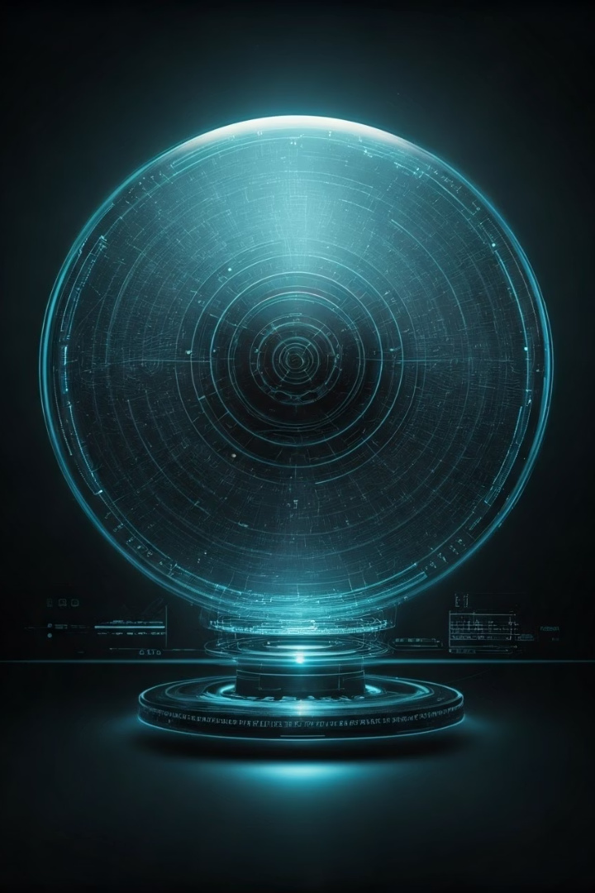
أنظمة إدارة الحقوق الرقمية
1- التحكم في الوصول :- يمكن فقط للمستخدمين المعتمدين والمحددين الوصول إلى المحتوى القانوني. من الممكن، على سبيل المثال، أن يكون المحتوى مشفراً وأن يُسمح فقط للمستخدمين المصرح لهم بالوصول إليه. بالإضافة إلى ذلك، من الممكن تقييد الوصول إلى المحتوى بناءً على معايير محددة. على سبيل المثال، يتوفر المحتوى فقط للأفراد داخل منطقة جغرافية معينة (إغلاق إقليمي)
تحدد أنظمة 2- التحكم في الاستخدام :-مقدار ما يمكن للمستخدمين استهلاكه. قد يختلف هذا بناءً على مجموعة المستخدمين ونوع الاشتراك. بالإضافة إلى ذلك، من الممكن تطبيق أنواع أخرى من القيود، مثل حدود التفعيل، التي تحد من عدد الأجهزة التي يمكن تثبيت المحتوى عليها واستهلاكه.

Slide 8
التحكم في الاستخدام :تحدد أنظمةحماية الحقوق الرقمية مقدار ما يمكن للمستخدمين استهلاكه. قد يختلف هذا بناءً على مجموعة المستخدمين ونوع الاشتراك. بالإضافة إلى ذلك، من الممكن تطبيق أنواع أخرى من القيود، مثل حدود التفعيل، التي تحد من عدد الأجهزة التي يمكن تثبيت المحتوى عليها واستهلاكه.
• متابعة الانتهاكات القانونية :يسمح استخدام أنظمة إدارة الحقوق الرقمية بالتحقق بأثر رجعي من أصالة وسلامة المحتوى. قد تشير العلامات المائية والعلامات إلى أن قطعة من المحتوى محمية بحقوق الطبع والنشر. تعتبر حماية النسخ حالة استخدام يومية لهذه الوظيفة.
إدارة الأصول الرقمية :نظام يستخدمه المنظمات لإدارة (مثل: تخزين، استرجاع، تنظيم، أو مشاركة) المحتوى في مكتبة الأصول. لذلك، فإن إدارة الأصول الرقمية هي مكون من مكونات إدارة الحقوق الرقمية. لتجنب العقوبات القانونية، تستخدم إدارة الحقوق الرقمية وسائل تقنية لضمان عدم انتهاك الشركة لحقوق الطبع والنشر عند استخدام المحتوى من مكتبة أصولها.

Slide 9
إدارة التحكم والهوية. يتم تحديد حقوق الوصول إلى البيانات بواسطة أنظمة إدارة حقوق البيانات التطبيق أو الجهاز أو نقطة الوصول المستخدمة من قبل المستخدم أو المستخدمين. يجب على المستخدمين توثيق أنفسهم للوصول إلى المحتوى المقيد. حالة الاستخدام النموذجية ستكون لحماية الوثائق والبريد الإلكتروني شديدي السرية المتبادلين بين عدة أطراف والتي يمكن أن تصل إليها عدة أطراف. يمكن أن تنتهي حقوق الوصول إلى البيانات أو يتم إلغاؤها من قبل مالك البيانات.
التحديات المتعلقة بالملكية الفكرية في الذكاء الاصطناعي
تتسبب التطورات في الذكاء الاصطناعي في عدة تحديات تتعلق بالملكية الفكرية من بين هذه التحديات:
حقوق التأليف والنشر: عندما تنتج الأنظمة الذكية أعمالا إبداعية مثل الموسيقى أو الأدب أو الفن يطرح السؤال حول من يجب أن يمتلك حقوق هذه الأعمال هل هي للمطورين الذين أنشأوا النظام أم للشركة التي تملك النظام أم للنظام نفسه,التحليل والتعلم: تعتمد العديد من أنظمة الذكاء الاصطناعي على تحليل كميات كبيرة من البيانات الموجودة بالفعل. وقد تتضمن هذه البيانات مواد محمية بحقوق النشر. مما يثير أسئلة حول شرعية استخدام هذه المواد بدون إذن,براءات الاختراع إذا ابتكر نظام ذكاء اصطناعي تقنية جديدة أو طريقة جديدة لحل مشكلة معينة فمن يحق له تسجيل براءة الاختراع؟ هل يعود الحق للمطورين أو للشركة المالكة للنظام أم أن هذه الاختراعات يجب أن تعامل بشكل مختلف.
ابتكارات متقدمة: يمكن للذكاء الاصطناعي توليد حلول مبتكرة تتجاوز ما يمكن أن يتوصل إليه البشر بمفردهم. وهذا يثير أسئلة حول كيفية تقييم وإدارة هذه الابتكارات ضمن نظام براءات الاختراع التقليدي

Slide 10
الذكاء الاصطناعي كمنتج ملكي:
الذكاء الاصطناعي يُعتبر أداة قوية في إنتاج المحتوى الرقمي. الخوارزميات والأنظمة المدعومة بالذكاء الاصطناعي قادرة على إنشاء أعمال فنية، كتابة نصوص، توليد الموسيقى، وحتى تصميم برامج. في هذا السياق، يظهر السؤال البالغ الأهمية: من هو مالك العمل الذي يُنتج بواسطة الذكاء الاصطناعي؟ هل هو الإنسان الذي صمم الخوارزمية؟ أم أن الذكاء الاصطناعي نفسه يجب أن يُعتبر مالكًا؟
– الحقوق القانونية: في معظم الأنظمة القانونية الحالية، يُعتبر الإنسان هو المالك الحصري لأي منتج رقمي يتم إنشاؤه. ولكن في حالة الذكاء الاصطناعي، يواجه القانون تحديًا في تحديد من يمتلك الحقوق الفكرية للمحتوى الذي يتم إنتاجه بواسطة أنظمة الذكاء الاصطناعي.
البيانات كأصول ملكية:
البيانات هو العامل الجديد في عصر الذكاء الاصطناعي، حيث يعتمد الذكاء الاصطناعي بشكل كبير على البيانات لتحسين الأداء واتخاذ القرارات. ومع تزايد أهمية البيانات كأصول، تتزايد التساؤلات حول من يملك البيانات وكيفية حمايتها.
– الملكية الفردية مقابل الملكية الجماعية: في العديد من الحالات، يتعامل المستخدمون مع البيانات الشخصية كأصول خاصة بهم، ولكن الشركات التي تجمع هذه البيانات قد تملك حقوقًا عليها، مما يثير إشكاليات حول الملكية الرقمية و الخصوصية.

Slide 11
أصبحت مسألة ملكية حقوق الطبع والنشر للمحتوى الذي تولده الذكاء الاصطناعي موضوعًا ساخنًا في المجتمع القانوني. مع تقدم تكنولوجيا الذكاء الاصطناعي، يتم إنتاج كميات متزايدة من المحتوى، مثل التقارير الإخبارية، وتكوينات الموسيقى، والأعمال الفنية، بواسطة الآلات. ومع ذلك، فإن مسألة ما إذا كان هذا المحتوى الذي تولده الذكاء الاصطناعي مؤهلاً لحماية حقوق الطبع والنشر ومن يجب أن يمتلك حقوق الطبع والنشر هي أسئلة لم تعالجها القوانين الحالية بوضوح. إذا تم منح حقوق الطبع والنشر للمطورين أو المستخدمين للذكاء الاصطناعي، فقد يؤدي ذلك إلى نزاعات قانونية جديدة؛ وإذا لم يتم ذلك، فقد يؤدي إلى إساءة استخدام هذا المحتوى، مما يضر بمصالح الأطراف المعنية. تكمن تعقيد هذه المسألة في أن عملية الإبداع لدى الذكاء الاصطناعي غالبًا ما تتضمن كميات هائلة من البيانات والخوارزميات، مما يجعل من الصعب تعريفها ضمن الإطار التقليدي لقانون حقوق الطبع والنشر.

Slide 12
والملكية الرقمية:ظهرت الرموز غير القابلة للاستبدال (أحد أشكال الملكية الرقمية التي تعود ملكيتها للأفراد. هذه الرموز تمثل أصولًا فريدة، مثل الفنون الرقمية أو المحتوى المرئي أو الألعاب الرقمية. تمثل نوعًا جديدًا من الملكية الرقمية، حيث يمكن شراء وبيع و نقل ملكية الأصول الرقمية عبر تقنيات البلوكشين.
ولكن مع تطور الذكاء الاصطناعي، يمكن للأنظمة الذكية إنشاء الذي أنشأه الذكاء الاصطناعي ملكًا للبشر أم للأنظمة التي أنشأته؟
التحديات القانونية لملكية الأصول الرقمية في عصر الذكاء الاصطناعي
أ. غموض قوانين الملكية الفكرية:القوانين الحالية المتعلقة بالملكية الفكرية تم تصميمها في عصر ما قبل الرقمنة، وبالتالي فهي لا تتماشى دائمًا مع التطور السريع للأصول الرقمية التي يُنتجها الذكاء الاصطناعي. فالتحدي الأكبر يكمن في تحديد المسؤولية و حقوق الملكية في ظل تطور الذكاء الاصطناعي و المحتوى الرقمي.
– من يملك الحق في الابتكار: في حالة إنتاج محتوى رقمي عبر خوارزميات الذكاء الاصطناعي، هل يُعتبر صاحب الخوارزمية هو المالك؟ أم أن المحتوى نفسه يخلق نوعًا من الملكية الذكية التي تتطلب أنظمة قانونية جديدة لحمايتها؟
ب. خصوصية البيانات وحمايتها:مع تزايد استخدام الذكاء الاصطناعي في جمع وتحليل البيانات، تزداد المخاوف بشأن الخصوصية و حماية البيانات الشخصية. هناك حاجة ملحة إلى تطوير قوانين حماية البيانات تواكب التطور السريع في استخدام الذكاء الاصطناعي.
– حقوق الأفراد: كيف يمكن ضمان أن الأفراد يمتلكون حقوقهم في بياناتهم الخاصة، في وقت تستخدم فيه الشركات الكبرى الذكاء الاصطناعي لجمع وتحليل هذه البيانات بطرق قد تكون غير شفافة أو غير أخلاقية؟

Slide 13
التحديات الاقتصادية:في عالم يشهد تزايدًا هائلًا في استخدام الذكاء الاصطناعي، تصبح الملكية الرقمية مصدرًا مهمًا للثروة. ولكن مع تزايد استخدام الأنظمة الذكية التي تعمل على إنتاج المحتوى والمحتوى الرقمي، فإن الاقتصاد الرقمي قد يشهد تحولًا في هيكل الملكية.
– المنافسة بين الأفراد والشركات الكبرى: هل ستظل الشركات الكبرى التي تملك تكنولوجيا الذكاء الاصطناعي هي المسيطرة على الملكية الرقمية؟ أم أن الأفراد سيكون لديهم القدرة على امتلاك وبيع الأصول الرقمية التي ينتجونها باستخدام أدوات الذكاء الاصطناعي؟
التطلعات المستقبلية لملكية الأصول الرقمية في عصر الذكاء الاصطناعي
أ. تطوير قوانين جديدة للملكية الرقمية:من الضروري أن تتبنى الأنظمة القانونية العالمية إصلاحات قانونية تتماشى مع الثورة الرقمية. فالقوانين الحالية لا تكفي لحماية حقوق الملكية في عصر الذكاء الاصطناعي. يجب تطوير قوانين جديدة تحدد بشكل دقيق حقوق الملكية و التنظيمات الخاصة بالذكاء الاصطناعي.
ب. التوازن بين الابتكار وحماية الحقوق:
من المهم أن يتم إيجاد توازن بين تشجيع الابتكار في مجال الذكاء الاصطناعي وبين حماية حقوق الأفراد و الخصوصية. يجب أن تساهم التشريعات المستقبلية في خلق بيئة قانونية تشجع على الابتكار التكنولوجي مع الحفاظ على حقوق الأفراد والشركات.في عالم رقمي:تطور التكنولوجيا و الذكاء الاصطناعي، قد يكون من الضروري إعادة تعريف الملكية نفسها. ففي عالم رقمي حيث يمكن تكرار المحتوى بسهولة، قد تتغير مفاهيم مثل الحقوق الفكرية و التراخيص و الملكية الفردية بشكل جوهري.

Slide 14
الملكية الرقمية في عصر الذكاء الاصطناعي هي مجال جديد ومعقد يتطلب إعادة النظر في القوانين والمفاهيم التقليدية. مع التقدم التكنولوجي السريع، يجب أن نتعامل مع التحديات القانونية و الاقتصادية التي تطرأ على هذا المجال من خلال تطوير قوانين جديدة و توازنات قانونية، يمكننا ضمان أن يظل الذكاء الاصطناعي أداة لخدمة الإنسانية مع الحفاظ على حقوق الملكية الرقمية والخصوصية في هذا العصر الرقمي المتطور.

Slide 15
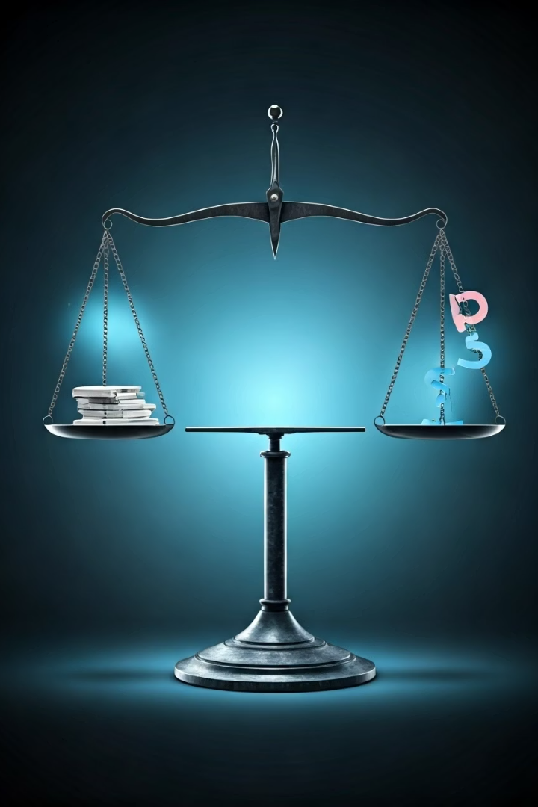
نحو توازن عادل بين الحقوق والحريات
47%
معدل الوعي المجتمعي
من المستخدمين على دراية بحقوق الملكية الفكرية في المحتوى الرقمي
65%
نسبة الشركات المتأثرة
من الشركات الإبداعية تواجه تحديات في حماية ملكيتها الفكرية في البيئة الرقمية
3.2X
تضاعف قيمة الأصول
زيادة في قيمة الأصول الرقمية المحمية مقارنة بغير المحمية

